Slide 1
«САДЫ НА КРЫШЕ»

Slide 2
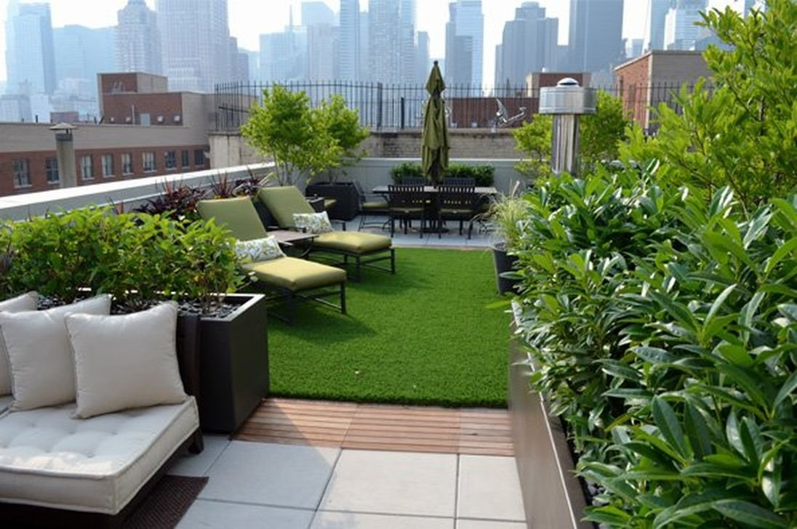
Проект выполнила: ученица 3 «Г» класса Невинчанная Заряна
ФИО наставника: Рыжова Елена Вячеславовна Название организации: МБОУ «Средняя общеобразовательная школа №14» Город: Сергиев Посад

Slide 3
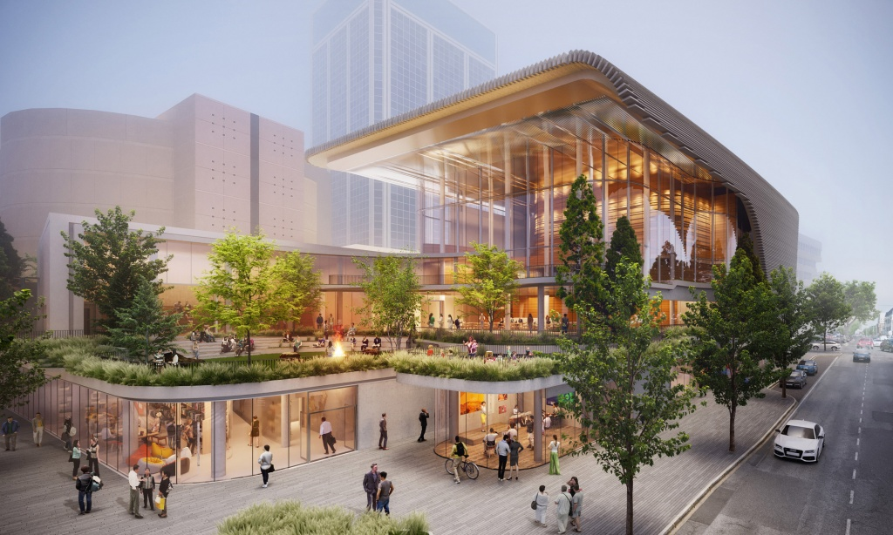
«Проблематизация»
Зелёная кровля способствует решению проблемы экологии. Загазованность воздуха - настоящий бич больших городов. Последние участки городских территорий поглощает точечная застройка. Где тут место дереву? Ну разве что на кровле. Фотосинтез и здесь идёт своим чередом, образуя хоть немного кислорода

Slide 4
«Анализ - проблемное поле»
Для чего нужен сад на крыше:
Экология. В больших городах, где каждый квадратный метр застроен, совсем не остается площадей для парков и скверов. Это значительно ухудшает качество воздуха и, как следствие, здоровье людей. Массовое озеленение крыш и естественная фильтрация воздуха растениями способствует значительному снижению уровня загазованности, повышению количества кислорода в воздухе, и сокращению парникового эффекта. Один из самых масштабных проектов такого рода реализовывается в Копенгагене.
Компенсация застройки и экономия земли. В центральных районах всех крупных городов ощущается острая нехватка места для развития дорожной сети и строительства инфраструктурных объектов. Со временем территории, отведенные под зеленые зоны и зоны отдыха уменьшаются. Городские чиновники объясняют это насущной необходимость, и часто не очень лукавят. Строительство садов на крышах зданий позволяет полностью компенсировать потерю зеленых зон.
Теплоизоляция. Слой грунта и растения обеспечивают кровле дополнительную теплоизоляцию, что в свою очередь привод к значительной экономии энергоресурсов. Зимой здесь теплее, а летом прохладнее, поэтому владельцы имеют возможность реже включать кондиционеры и отопительные приборы.
Улучшается звукоизоляция. Особенно это заметно в частных домах скандинавского типа с большой поверхностью кровли. Решение актуально для загородных домов, находящихся в непосредственной близости от больших автомагистралей или шумных производственных предприятий.
Долговечность. Сам кровельный материал, который будет защищен слоем грунта и растений от негативного воздействия окружающей среды, прослужит значительно дольше. По некоторым исследованиям сад на крыше способен продлить период его эксплуатации на 10 лет.

Slide 5
«Целеполагание»
Цель проекта: разработать проект озеленения зданий на территории города.
Задачи проекта:
Изучить способы, методы, приемы озеленения крыш.
Определить возможный видовой состав для озеленения с учетом эколого-климатических особенностей.
Оценить экономическую эффективность проекта.
Разработать систему рекомендаций по подбору растений для озеленения крыш зданий с учетом эколого-климатических особенностей территории.

Slide 6
«Планирование - ключевые этапы»
Сад, что ближе к небесам: этапы создания
Работа над садом на крыше всегда ведется специалистами, так как представляет собой систему сложных процессов. Но знать основные этапы создания проекта важно: хозяева должны уметь понимать, что происходит и держать под контролем производственный процесс. Ниже приведена последовательность действий.
1. Первый слой: основание, которым обычно является несущие балки или плита. Кровельные материалы снимаются, остается обрешетка. На зданиях с плоской крышей необходимо обеспечить наличие угла наклона хотя бы в два градуса, чтобы вода могла стекать естественным образом.
2. Монтаж гидроизоляционной пленки, благодаря которой предотвращается возможная утечка воды в квартиры.

Slide 7
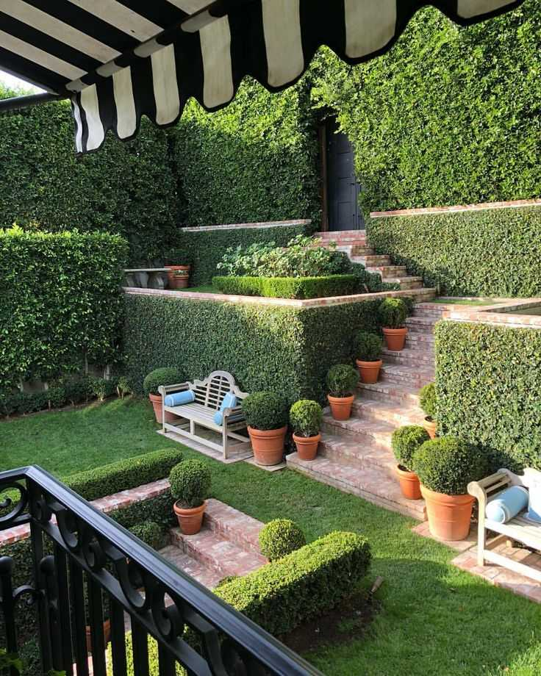
3. Обеспечение тепловой изоляции, материалами для которой могут послужить полиуретановые и пенополистироловые плиты.
4. Укрепление мембраны, защищающей крышу от корней растений, — ячеистой прокладки из полимера.
5. Укладка геотекстиля и дренажной системы.
6. Монтаж второго слоя геотекстиля.
7. Добавление специального грунта: почвы, обогащенной глиняными, песчаными, торфяными и сланцевыми породами. Обычная почва и чернозем для крышного сада непригодны.
8. Высадка подходящих растений.

Slide 8
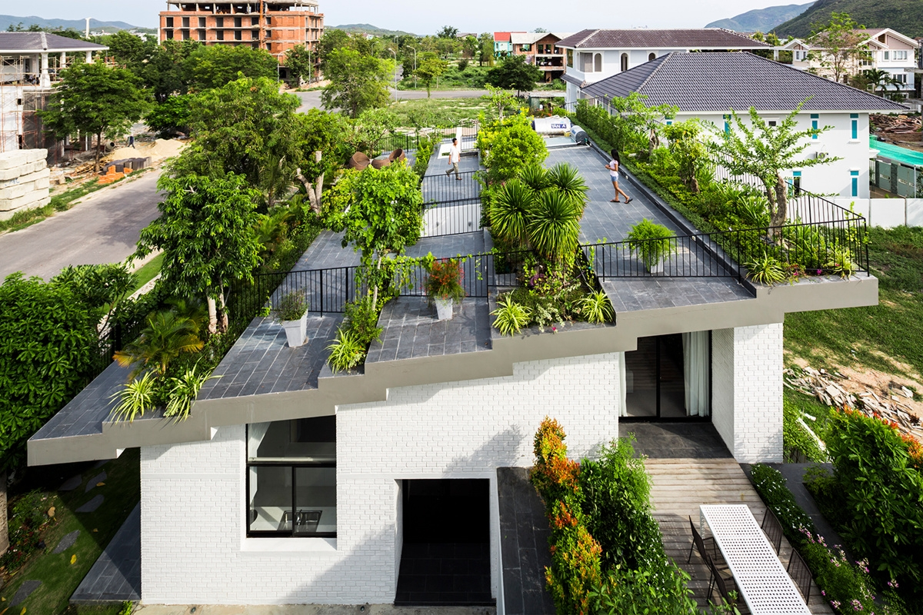
Что посадить на крыше дома
Для такого сада следует выбирать неприхотливые, добрососедствующие и стойкие к различным погодным условиям растения. Критерии, важные при их выборе:
нечувствительность к ветрам;
устойчивость к морозам;
возможность расти при минимальном присутствии влаги (в сухую погоду) и под прямым воздействием ультрафиолетовых лучей;
стойкость к температурным перепадам.
Существует порядка шестидесяти видов растений, которые можно высаживать на крышах домов, например, очитки, лиственные кустарники, небольшие хвойные. С экзотическими экземплярами лучше не проводить экспериментов: они, как правило, капризны и быстро погибают.

Slide 9
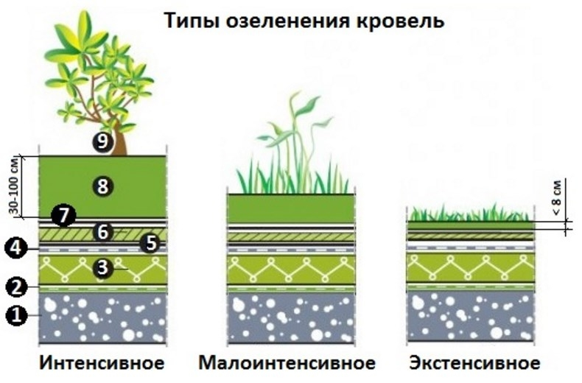
Виды садов на крыше
Несмотря на видимое разнообразие, различают всего две разновидности озеленения кровли: экстенсивное и интенсивное. Выбор можно сделать, только изучив особенности обоих направлений и оценив собственные финансовые и технические возможности.

Slide 10
Экстенсивное озеленение
Самый простой и доступный тип сада на крыше, не требующий внесения значительных изменений в конструкцию здания. Он применим как на скатной, так и на плоской кровле. Главная особенность этого метода – отсутствие значительной нагрузки на конструктивные элементы дома. Для его применения в большинстве случаев не нужно укреплять фундамент и стены.
По всей поверхности кровли укладывается небольшой слой легкой и плодородной почвы. Чаще всего его толщина не превышает 15 см, а вес вместе с растениями — 20 кг на м². Высаживаются неприхотливые растения. Это могут быть низкорослые злаки или вьющиеся однолетники, которые быстро заполняют все свободное пространство. Как правило, на таких газонах зоны отдыха не обустраиваются.
Еще один простой и бюджетный способ озеленения кровли — установка кадок с растениями. Могут использоваться как теплолюбивые виды, которые на зиму придется заносить в помещение или теплицу, или морозостойкие, которые и зимой останутся на крыше в утепленных кадках. Полноценной зеленой кровлей этот вариант назвать нельзя, зато при его использовании на крыше можно обустроить зону отдыха.

Slide 11
Интенсивное озеленение
Этот способ требует сложных инженерных расчетов, значительных материальных и физических затрат. Но позволяет создать на крыше настоящий сад с цветами, кустами, деревьями, пешеходными дорожками и скамейками. Чаще всего этот способ применяется при строительстве многоэтажных зданий жилого или коммерческого типа.
Удобнее всего планировать создание интенсивного озеленения кровли еще на этапе проектирования дома. Тогда инженеры могут заложить его вес в расчеты. Если же дом уже готов, необходимо заказать специалистам оценку несущей способности здания, в результате которой будет получен ответ, сможет ли фундамент выдержать дополнительную нагрузку от 1,5 м грунта и растений, которая может достигать 700 кг на м².

Slide 12
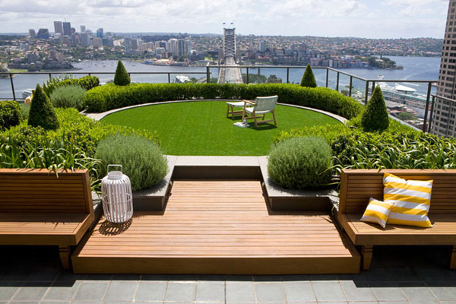
Требования безопасности
Помимо обязательных консультаций с инженерами и неукоснительного выполнения их рекомендаций, при обустройстве зеленой кровли нужно выполнять еще несколько правил безопасности.
Угол наклона скатной кровли не должен превышать 30 градусов. Иначе субстрат и растения просто не удержатся на ней и будут смыты дождевыми водами.
По периметру крыши нужно обустроить надежный парапет, обеспечивающий безопасность. Особенно остро это правило касается многоэтажных зданий.
Разрабатывать проект обустройства кровли тоже лучше вместе с проектировщиками. Они подскажут места, где расположены несущие опоры с большим запасом прочности. Именно в этих местах следует высаживать самые массивные деревья и возводить постройки.

